Slide 1
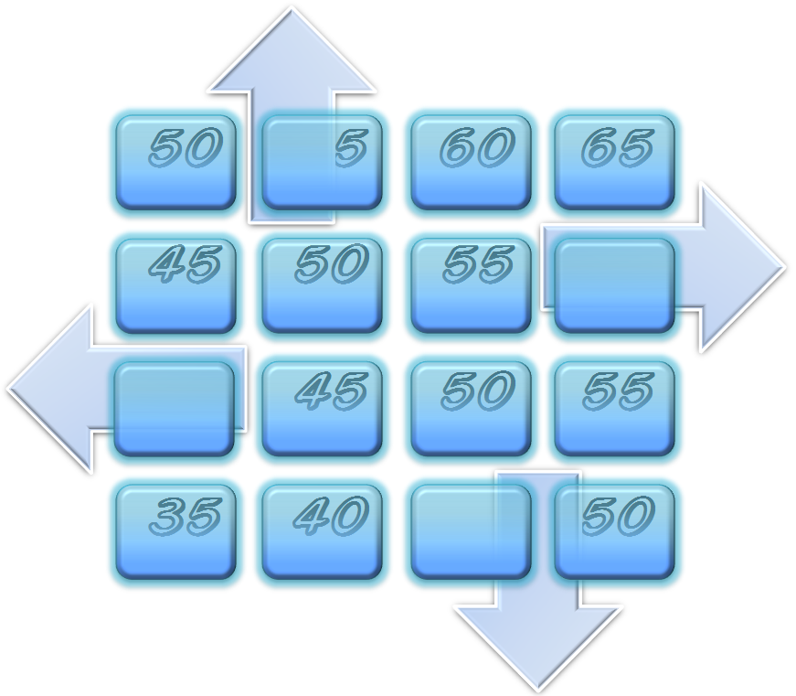
Гидродинамика флюидных систем и
моделирование
гидродинамических процессов
Лекция № 6
Количественная оценка движения
подземных вод в условиях искусственных
фильтрационных потоков
(водоприток к скважинам)
Кафедра гидрогеологии, инженерной геологии и
гидрогеоэкологии ИПР ТПУ
доцент Кузеванов К.И.

Slide 2
Содержание лекции № 5
Моделирование гидрогеологических условий по методу ЭГДА
Гидродинамическая сетка
Графический способ построения гидродинамической сетки
Правила построения гидродинамической сетки
Критерии корректной формы гидродинамической сетки
Ленты тока
Расчёт единичных расходов по лентам тока
Расчёт величины общего единичного расхода фильтрационного потока
Принципиальная схема установки ЭГДА
Построение эквипотенциальных линий с использованием установки ЭГДА
Построение линий тока с использованием установки ЭГДА
Использование численного моделирования для построения гидродинамической сетки
Расчёты расхода фильтрационного потока с использованием принципа эквивалентных плоских лент тока

Slide 3
Типы водозаборных сооружений
Инженерные сооружения, предназначенные для захвата и извлечения подземных вод, используемых для различных целей (водоснабжение, орошение, осушение, водопонижение), называют водозаборными.
В конструктивном отношении водозаборные сооружения подразделяются на вертикальные (скважины, шахтные колодцы, шурфы), горизонтальные (каптажные галереи, дренажные канавы, водозаборные траншеи, кяризы, трубчатые дрены, горизонтальные скважины) и комбинированные (сочетание вертикальных сооружений с горизонтальными); например лучевые водозаборы – сочетание шахтного колодца с горизонтальными скважинами.
Среди водозаборных сооружений наибольшим распространением пользуются скважины (вертикального и горизонтального заложения).

Slide 4
Типы водозаборных сооружений
По гидрогеологическим условиям эксплуатации все водозаборные сооружения можно разделить на две группы:
1) инфильтрационные водозаборы и
2) фильтрационные водозаборы
Инфильтрационные водозаборы располагают на участках активной связи подземных и поверхностных вод и работают в основном за счёт привлечения вод поверхностных водотоков или водоёмов, возможно искусственных или с искусственным восполнением в периоды поводков.
Фильтрационные водозаборы располагаются в областях распространения и разгрузки водоносных горизонтов. При их эксплуатации привлекаются естественные запасы подземных вод (и упругие и гравитационные).
Вертикальные водозаборы, вскрывающие грунтовые безнапорные воды, называют грунтовыми. Вертикальные водозаборы, вскрывающие напорные (артезианские) подземные воды, носят название артезианских скважин или колодцев.

Slide 5
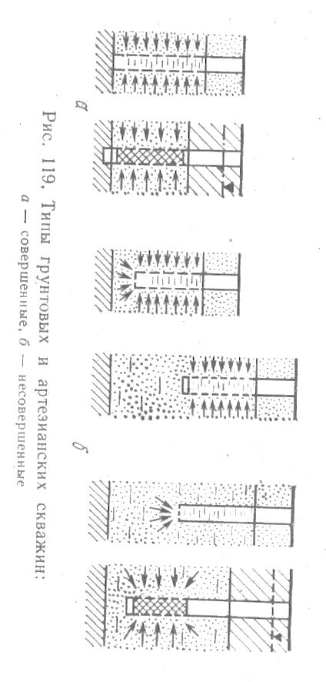
Типы водозаборных сооружений
По характеру вскрытия водоносных горизонтов водозаборы делятся на совершенные и несовершенные.
Совершенными водозаборами называют выработки (вертикальные и горизонтальные), которые вскрывают водоносный горизонт на всю его мощность, обеспечивая поступление воды в выработку по всей мощности водоносного горизонта.
Несовершенные водозаборы вскрывают водоносный горизонт не на полную его мощность. Поступление воды в них происходит только в пределах вскрытой части водоносного горизонта через боковые стенки (скважины), через дно (шахтные колодцы), через боковые стенки и дно (некоторые шахтные колодцы).
Примеры совершенных
скважин по степени
вскрытия пласта
Примеры не совершенных скважин по степени вскрытия пласта

Slide 6
Типы водозаборных сооружений
По степени вскрытия водоносных горизонтов водозаборы делятся на совершенные и несовершенные.
Совершенными водозаборами называют выработки (вертикальные и горизонтальные), которые вскрывают водоносный горизонт на всю его мощность, обеспечивая поступление воды в выработку по всей мощности водоносного горизонта.
Несовершенные водозаборы вскрывают водоносный горизонт не на полную его мощность. Поступление воды в них происходит только в пределах вскрытой части водоносного горизонта через боковые стенки (скважины), через дно (шахтные колодцы), через боковые стенки и дно (некоторые шахтные колодцы).
Примеры совершенных
скважин по степени
вскрытия пласта
Примеры не совершенных скважин по степени вскрытия пласта

Slide 7
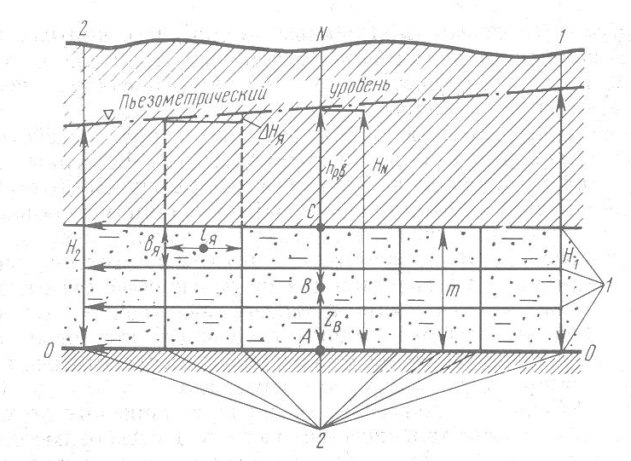
Типы водозаборных сооружений
Совершенные по степени вскрытия водоносных горизонтов скважины практически не создают (создают минимальные) дополнительные сопротивления фильтрационному потоку
В условиях притока к фильтру скважины линии тока сохраняют параллельность кровле и подошве водоносного горизонта как в условиях естественного фильтрационного потока
Гидродинамическая сетка фильтрационного потока в однородном напорном водоносном горизонте постоянной мощности

Slide 8
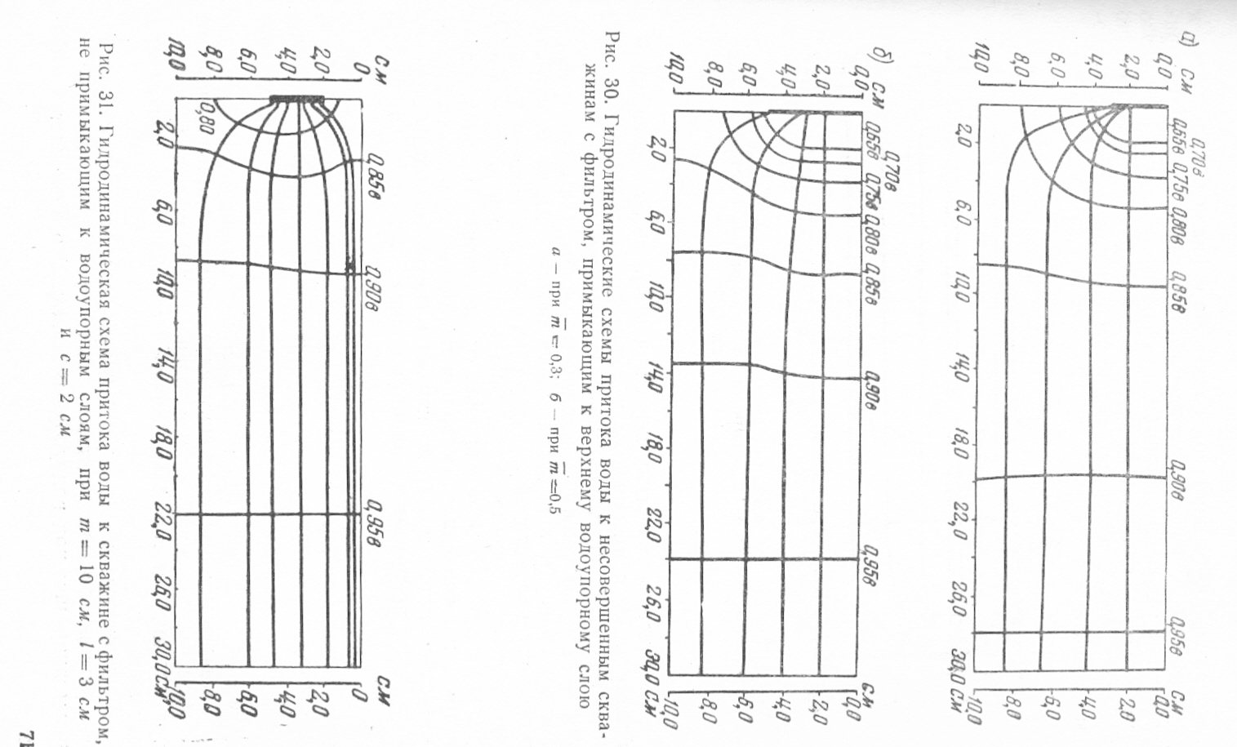
Типы водозаборных сооружений
Несовершенные по степени вскрытия водоносных горизонтов скважины создают дополнительные сопротивления фильтрационному потоку за счёт искажения его формы в прифильтровой зоне.
Гидродинамические схемы притока воды к несовершенным скважинам с фильтром, примыкающим к кровле напорного водоносного горизонта при различной длине фильтра

Slide 9
Типы водозаборных сооружений
При удалении от скважины за пределами расстояния 1,0 – 1,5 мощности водоносного горизонта поток становится близким к плоско-радиальному.
Гидродинамическая схема притока воды к несовершенной скважине с фильтром, не примыкающим к кровле или подошве напорного водоносного горизонта

Slide 10
Типы водозаборных сооружений
В зависимости от взаимного расположения водозаборных сооружений они бывают одиночными или взаимодействующими.
Одиночные водозаборы при эксплуатации не испытывают влияния других водозаборных сооружений.
Взаимодействующие водозаборы при работе оказывают влияние друг на друга путем наложения полей действия этих водозаборов.
Они могут различаться по схеме расположения: площадные (неупорядоченное расположение скважин; квадратная сетка скважин; прямоугольная сетка скважин), линейные, кольцевые

Slide 11
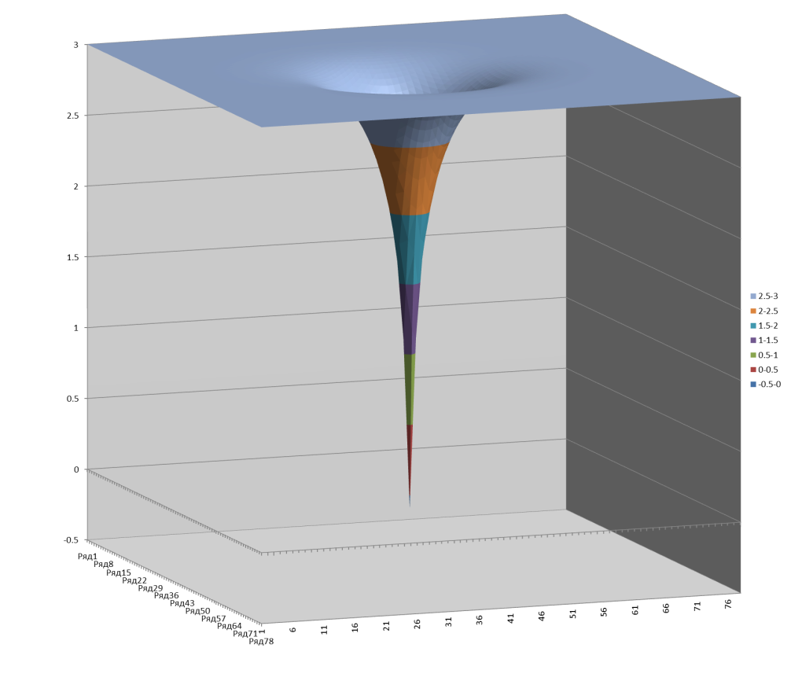
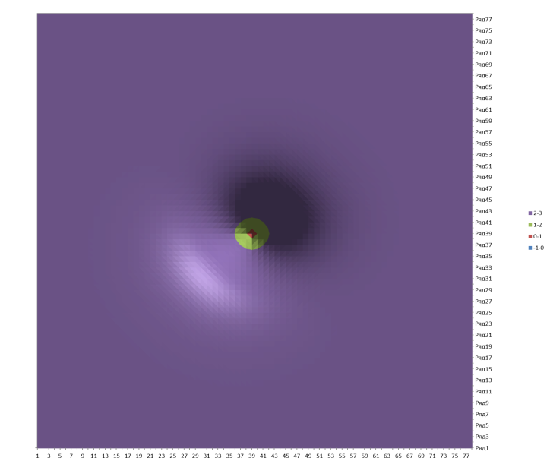
Типы водозаборных сооружений
Депрессионная воронка, сформировавшаяся под влиянием одиночного водозабора

Slide 12
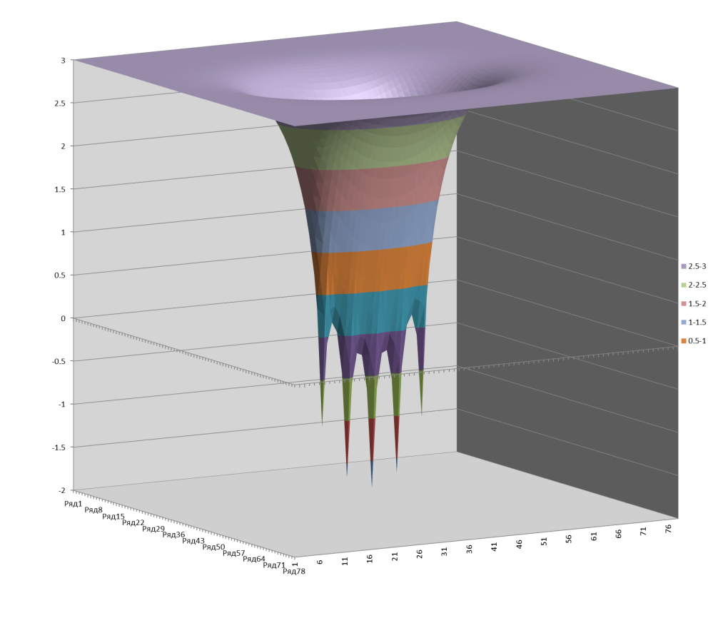
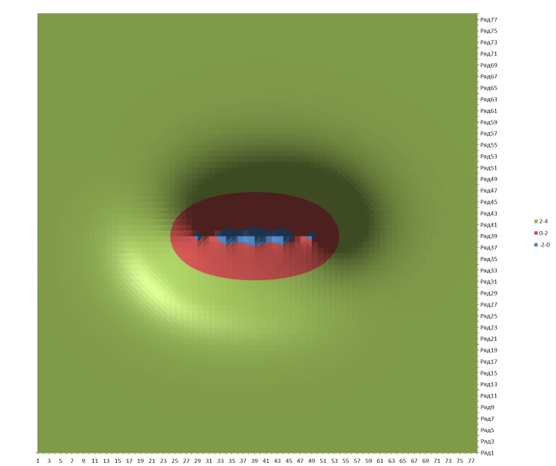
Типы водозаборных сооружений
Депрессионная воронка, сформировавшаяся под влиянием группового водозабора при относительно больших и одинаковых расходах.
Водозаборные скважины активно влияют друг на друга, формируется общая депрессионная воронка с большой величиной понижения

Slide 13
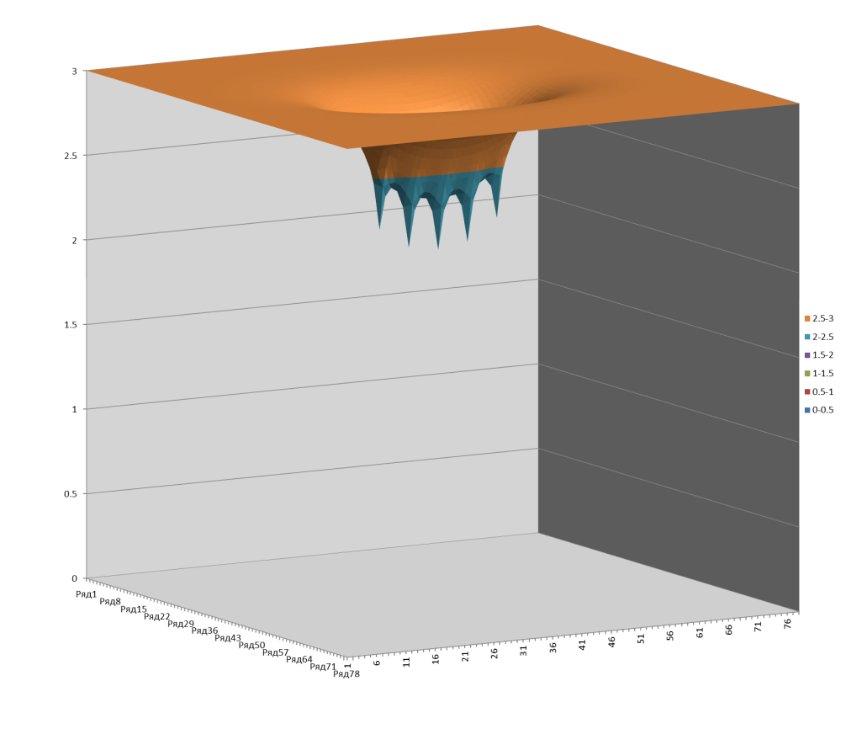
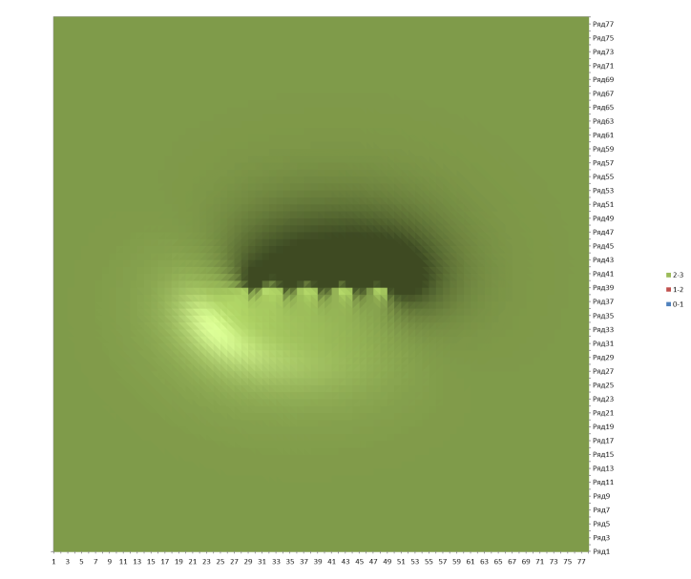
Типы водозаборных сооружений
Депрессионная воронка, сформировавшаяся под влиянием группового линейного водозабора при относительно малых и одинаковых расходах.
Водозаборные скважины активно влияют друг на друга, формируется общая депрессионная воронка с малой величиной понижения

Slide 14
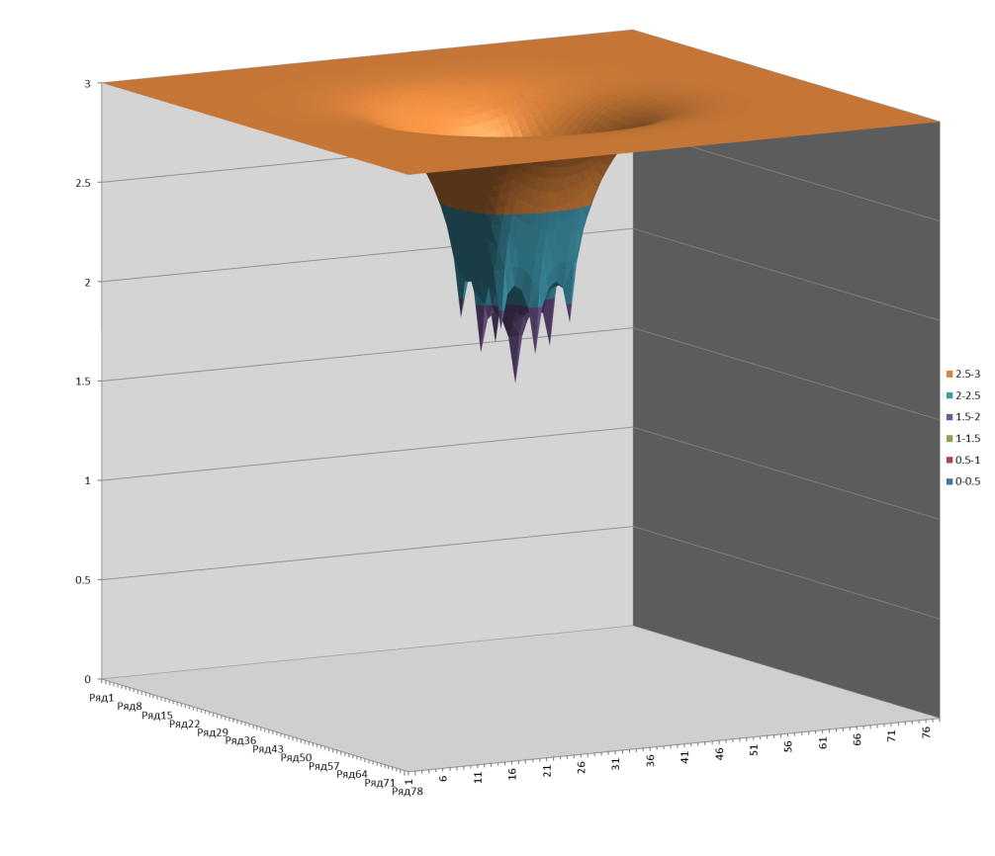
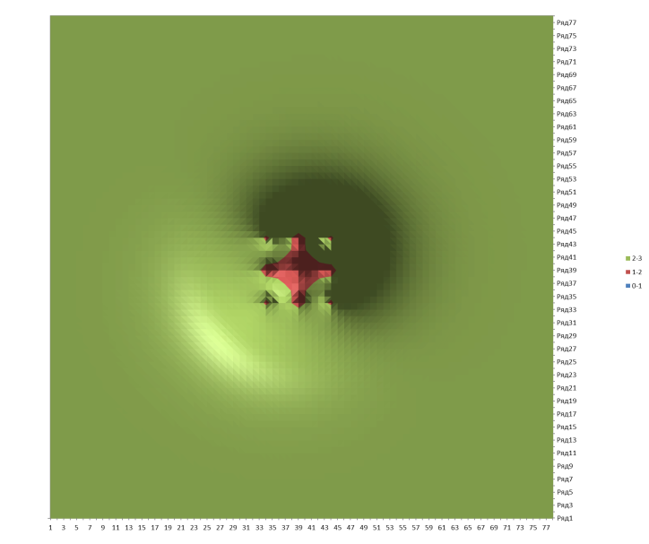
Типы водозаборных сооружений
Депрессионная воронка, сформировавшаяся под влиянием группового площадного водозабора с квадратной сеткой скважин при относительно малых и одинаковых расходах.
Водозаборные скважины активно влияют друг на друга, формируется общая депрессионная воронка как от работы одной скважины с увеличенным расходом

Slide 15
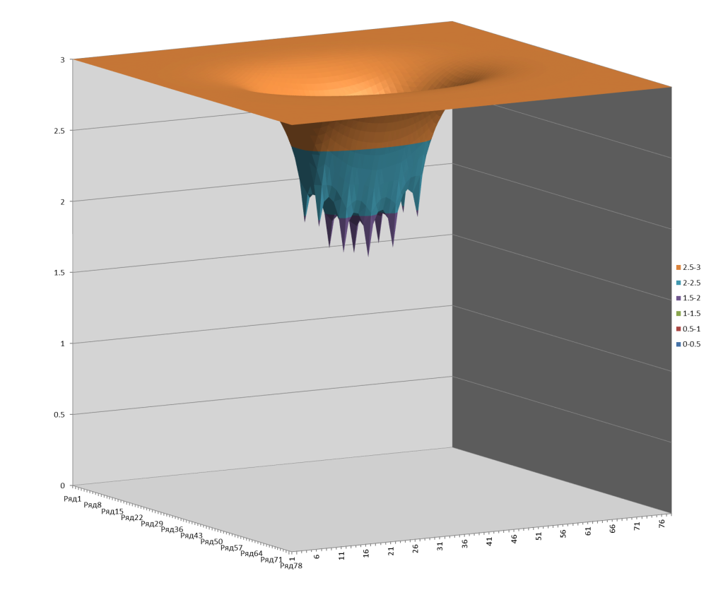
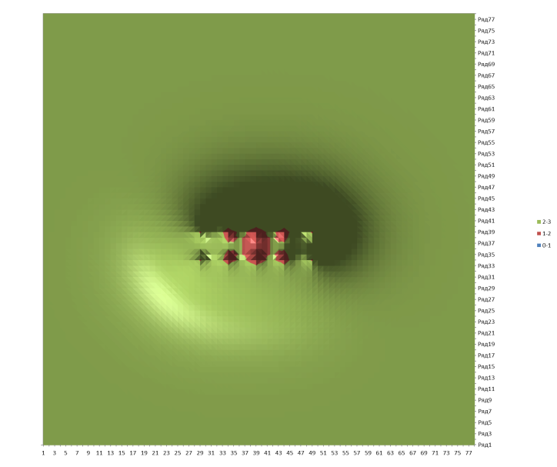
Типы водозаборных сооружений
Депрессионная воронка, сформировавшаяся под влиянием группового площадного водозабора с прямоугольной сеткой скважин при относительно малых и одинаковых расходах.
Водозаборные скважины активно влияют друг на друга, формируется общая депрессионная воронка с увеличенным понижением

Slide 16
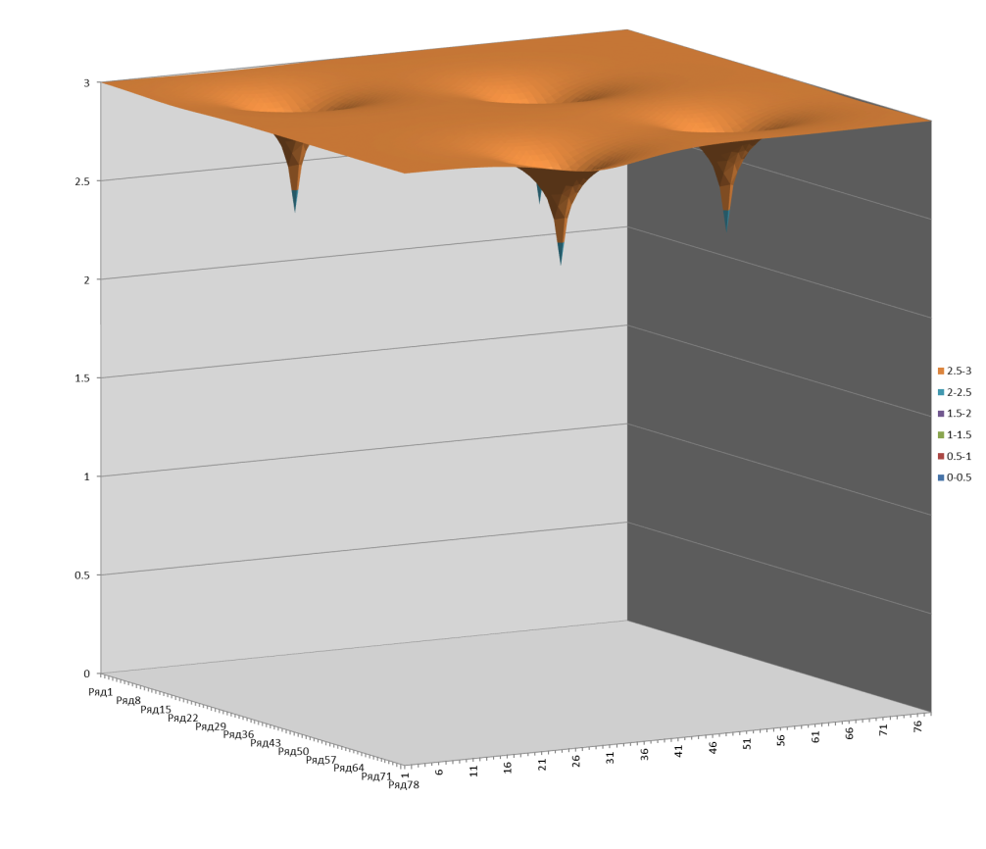
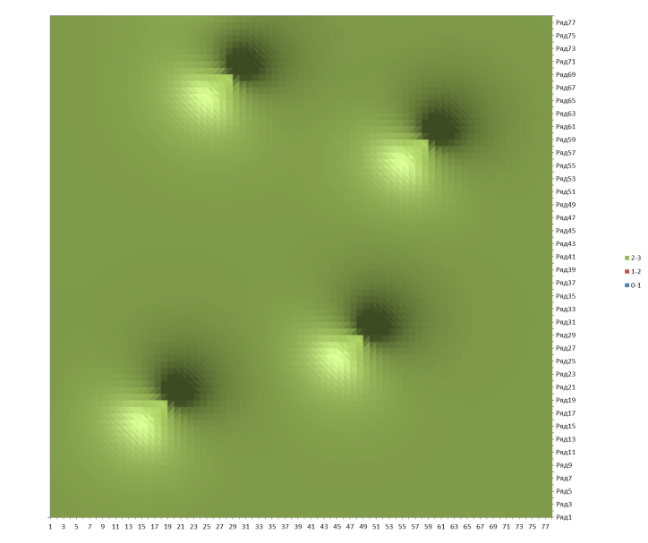
Типы водозаборных сооружений
Депрессионная воронка, сформировавшаяся под влиянием группового площадного водозабора при относительно малых и одинаковых расходах.
Водозаборные скважины практически не влияют друг на друга, формируются индивидуальные депрессионные воронки водозабор только условно можно считать групповым

Slide 17
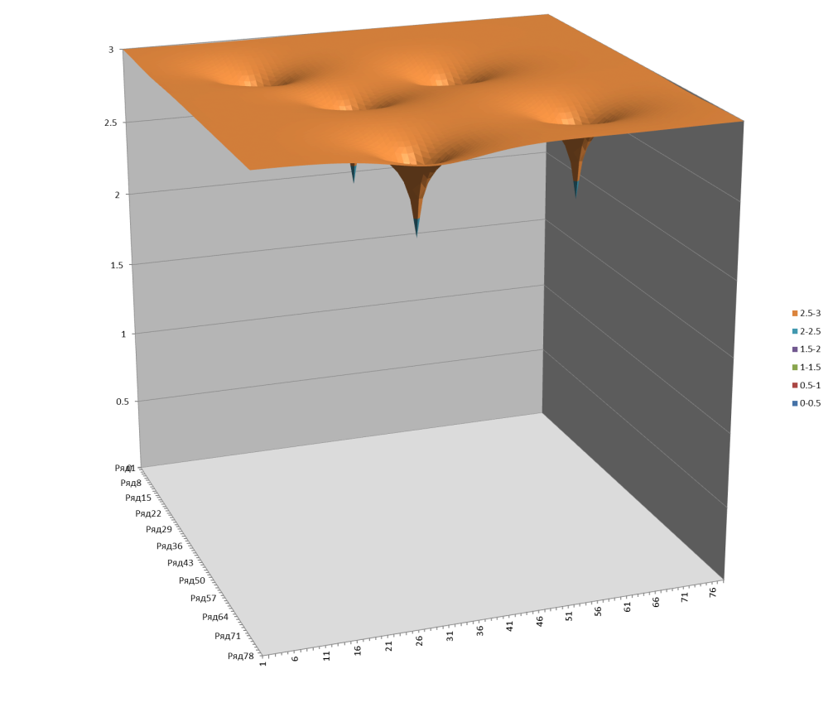
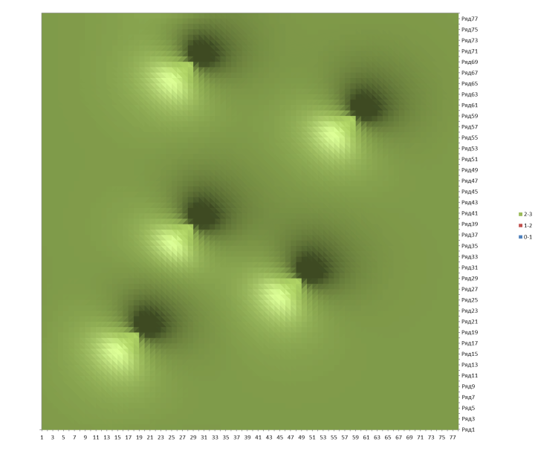
Типы водозаборных сооружений
Депрессионная воронка, сформировавшаяся под влиянием группового площадного водозабора при относительно малых и одинаковых расходах.
Водозаборные скважины слабо влияют друг на друга, формируются общее поле небольшого (за исключением прискважинных зон) понижения уровня на значительной площади

Slide 18
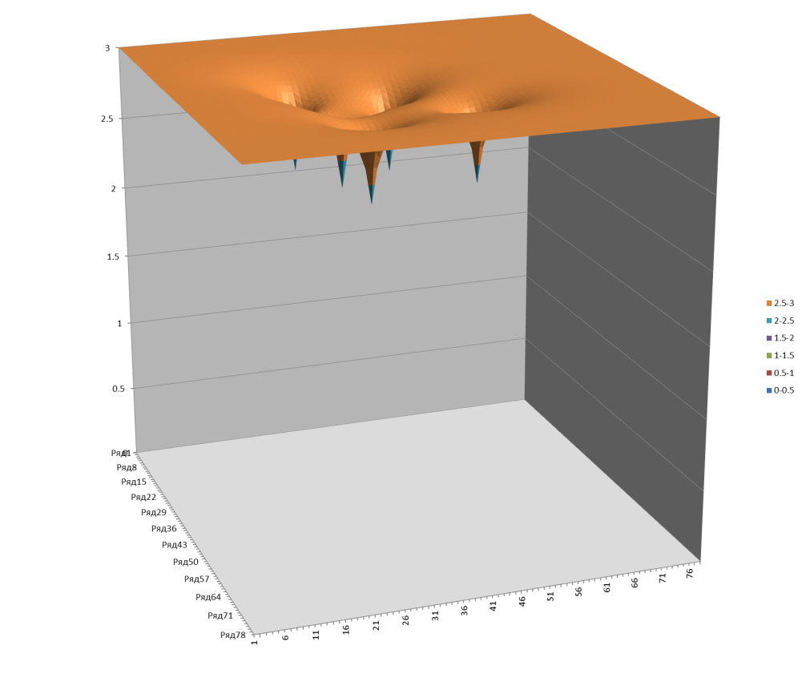
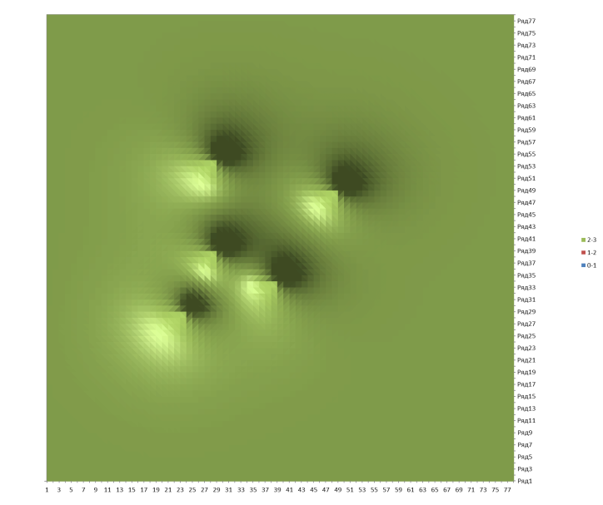
Типы водозаборных сооружений
Депрессионная воронка, сформировавшаяся под влиянием группового и более компактного площадного водозабора с прямоугольной сеткой скважин при относительно малых и одинаковых расходах.
Водозаборные скважины активно влияют друг на друга, формируется общая депрессионная воронка с увеличенным понижением

Slide 19
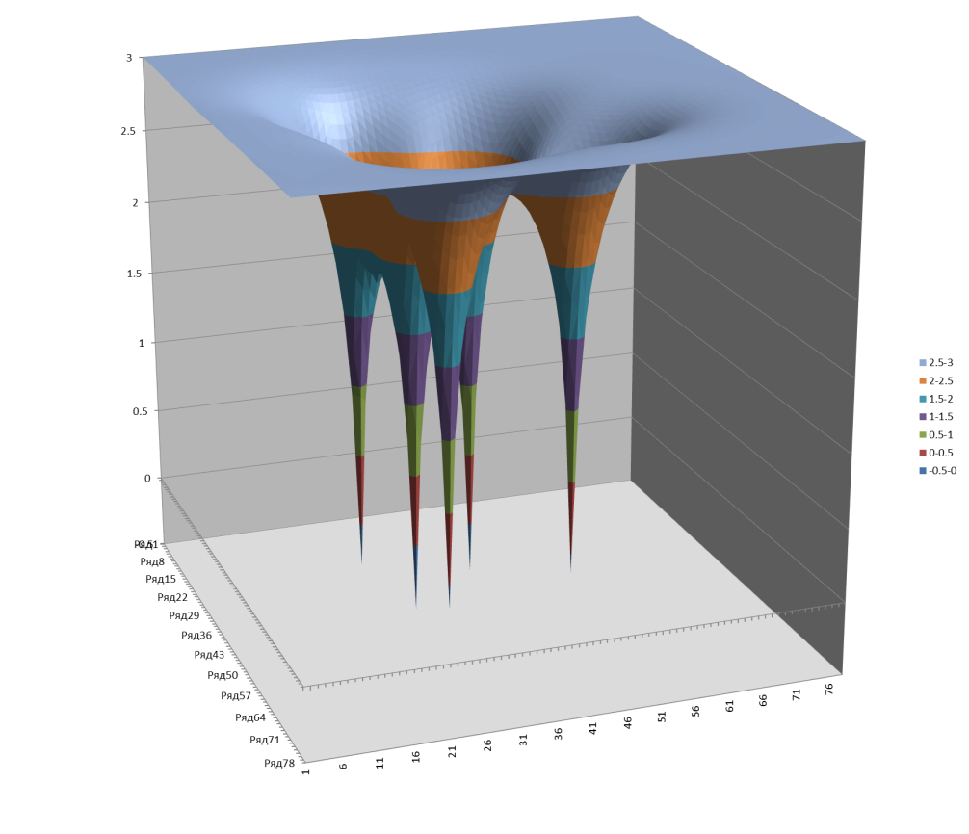
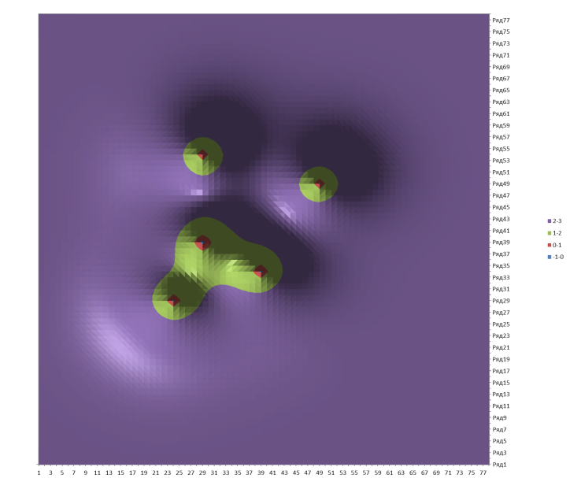
Типы водозаборных сооружений
Депрессионная воронка, сформировавшаяся под влиянием группового площадного водозабора с прямоугольной сеткой скважин при увеличенных и одинаковых расходах.
Водозаборные скважины активно влияют друг на друга, формируется общая депрессионная воронка сложной формы с увеличенным понижением

Slide 20
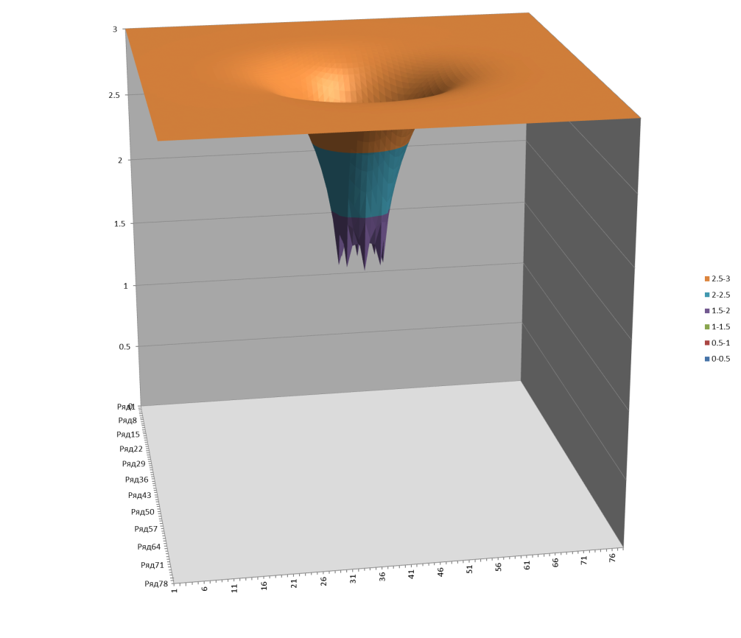
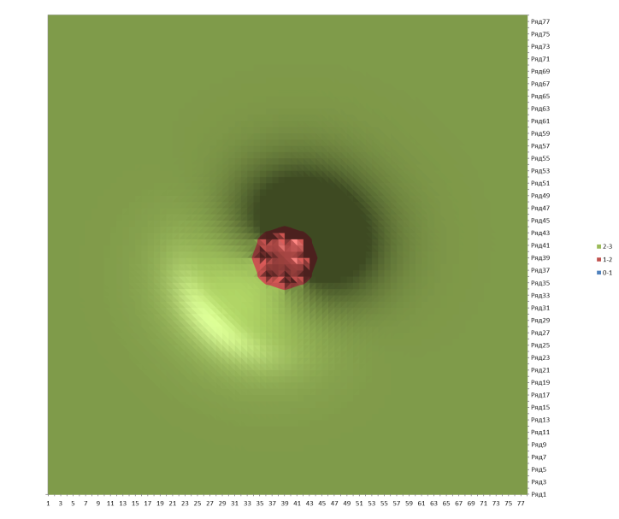
Типы водозаборных сооружений
Депрессионная воронка, сформировавшаяся под влиянием группового кольцевого водозабора малого радиуса при малых и одинаковых расходах.
Водозаборные скважины активно влияют друг на друга, формируется общая депрессионная воронка подобная воронке при откачке из одной скважины

Slide 21
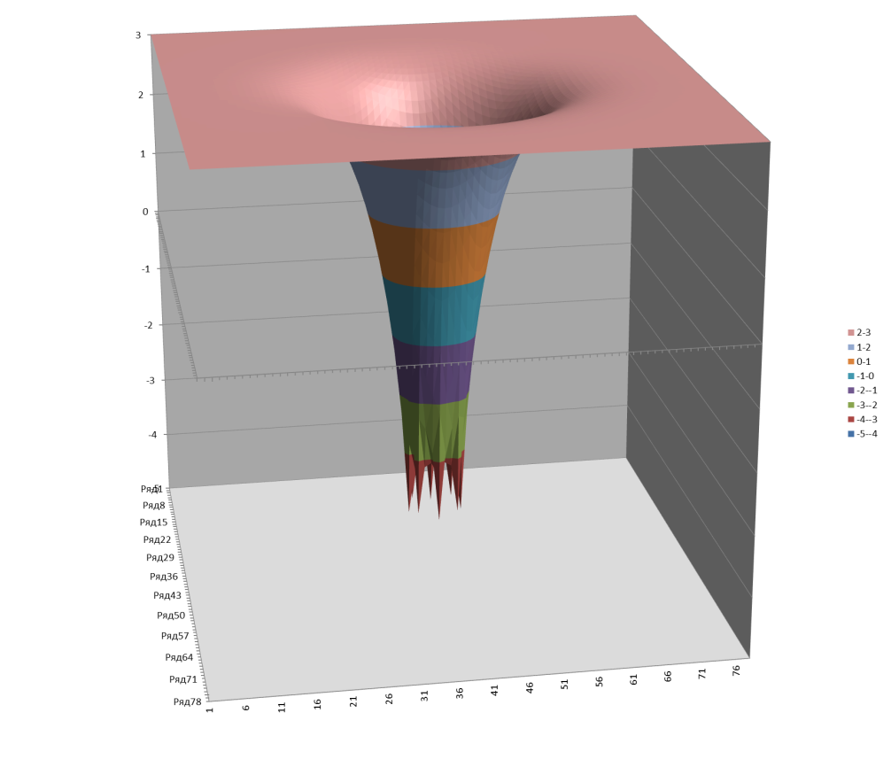
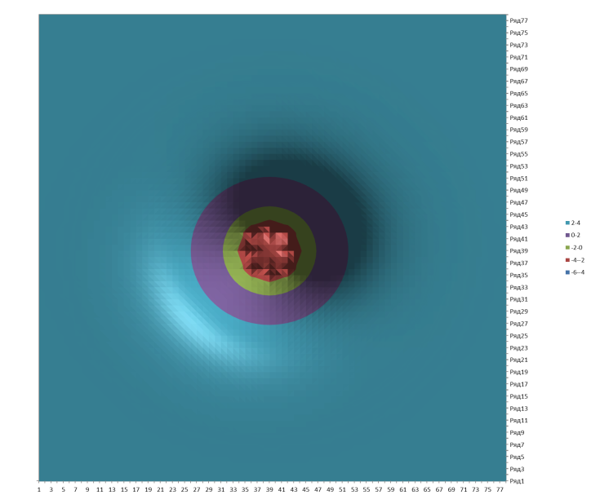
Типы водозаборных сооружений
Депрессионная воронка, сформировавшаяся под влиянием группового кольцевого водозабора малого радиуса при больших и одинаковых расходах.
Водозаборные скважины активно влияют друг на друга, формируется общая депрессионная воронка подобная воронке при откачке из одной скважины

Slide 22
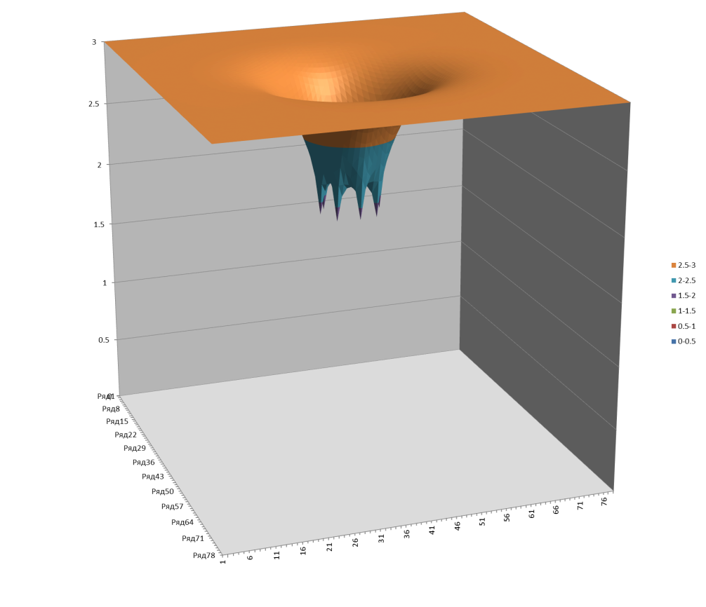
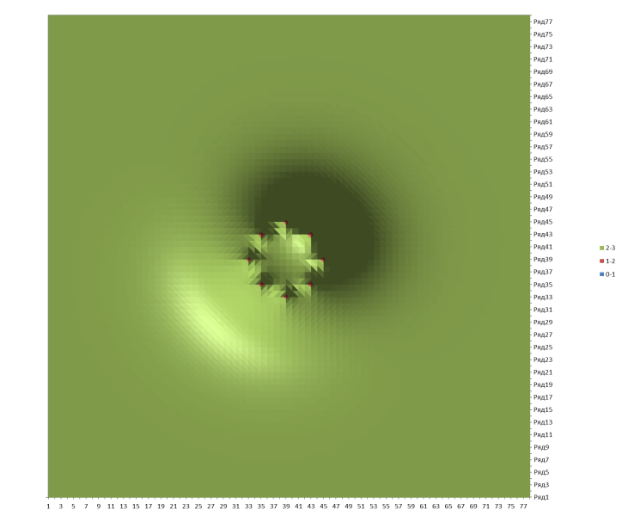
Типы водозаборных сооружений
Депрессионная воронка, сформировавшаяся под влиянием группового кольцевого водозабора увеличенного радиуса при малых и одинаковых расходах.
Водозаборные скважины активно влияют друг на друга, формируется общая депрессионная воронка подобная воронке при откачке из одной скважины большого диаметра

Slide 23
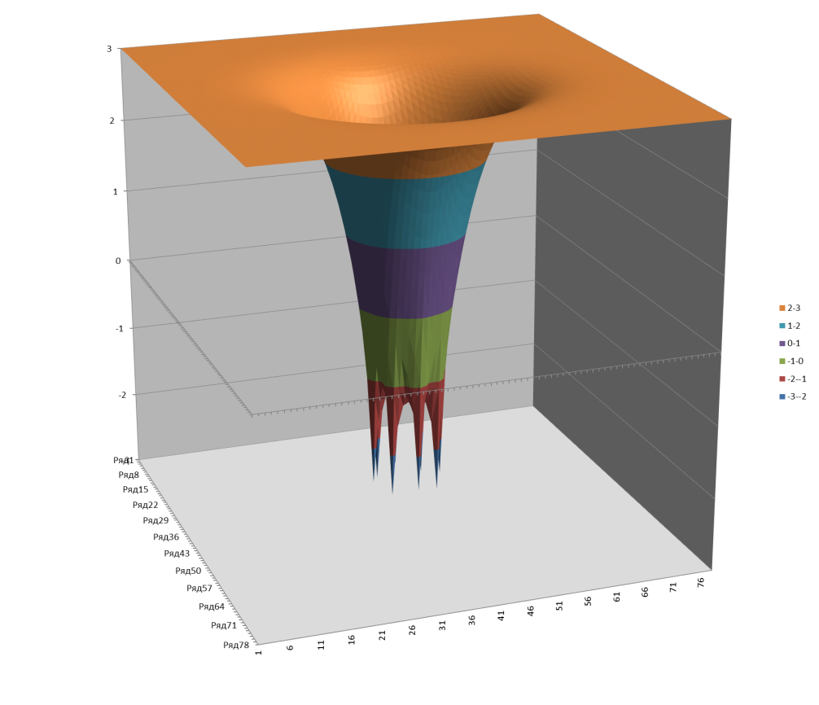
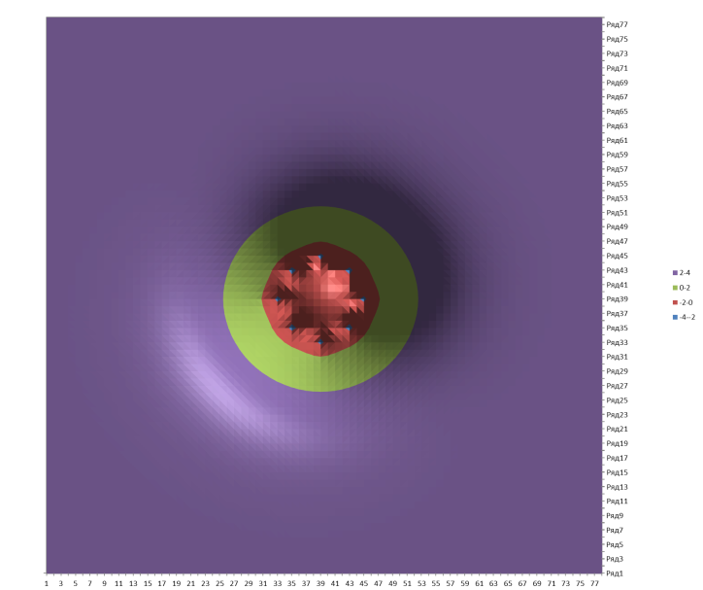
Типы водозаборных сооружений
Депрессионная воронка, сформировавшаяся под влиянием группового кольцевого водозабора увеличенного радиуса при больших и одинаковых расходах.
Водозаборные скважины активно влияют друг на друга, формируется общая депрессионная воронка подобная воронке при откачке из одной скважины с большой величиной понижения уровня

Slide 24
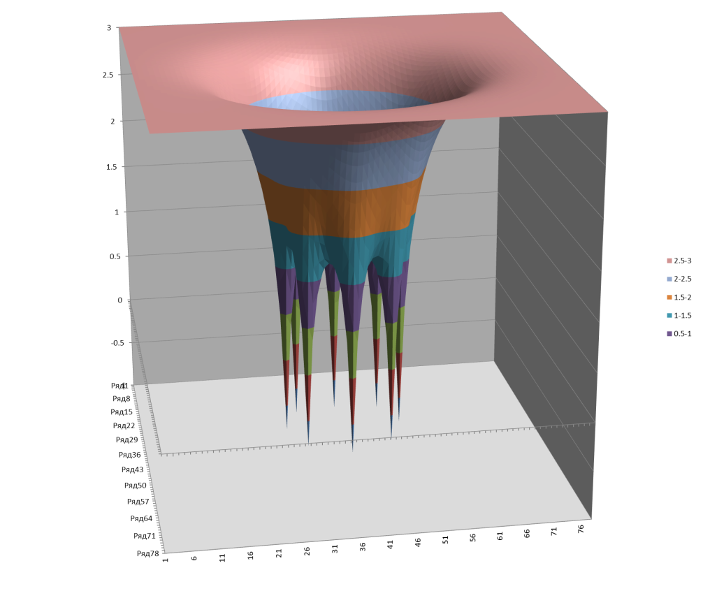
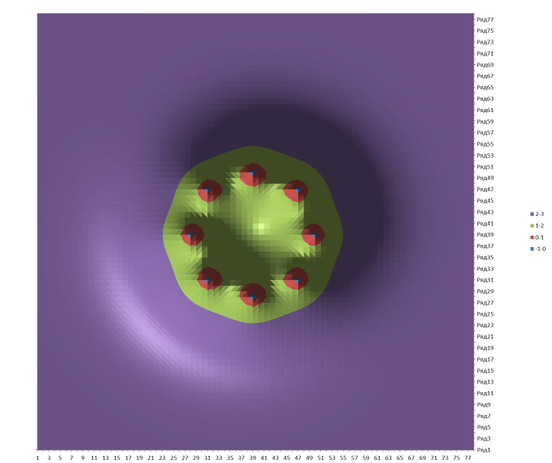
Типы водозаборных сооружений
Депрессионная воронка, сформировавшаяся под влиянием группового площадного водозабора с прямоугольной сеткой скважин при увеличенных расстояниях между скважинами и одинаковых расходах.
Водозаборные скважины активно влияют друг на друга, формируется общая депрессионная воронка сложной формы увеличенной площадью и увеличенным понижением

Slide 25
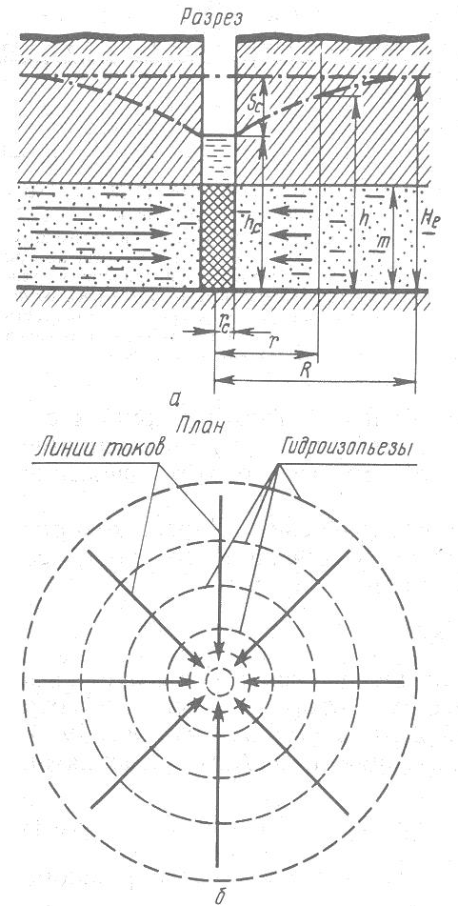
Элементы искусственного фильтрационного потока
Элементы искусственного фильтрационного потока на водозаборном участке одиночной скважины
H_{e} = H^{ст} – естественный напор;
статический напор;
напор до начала откачки;
h_{c} = H^{дин} – высота столба воды в скважине;
динамический напор в скважине;
S_{c} = H^{ст} - H^{дин} ; S_{c} = Hе - h_{с};
S_{c} – понижение уровня пьезометрической поверхности в скважине;
понижение уровня подземных вод в скважине;
понижение уровня в скважине;
понижение уровня;
понижение;
m – мощность водоносного горизонта;
r_{с} – радиус скважины;
H – динамический напор на расстоянии r от оси скважины;
r – радиус-вектор, на конце которого определяется понижение S;
S = H^{ст} - H; S = H_{е} – H;
R – радиус влияния;
приведённый радиус питания;
H

Slide 26
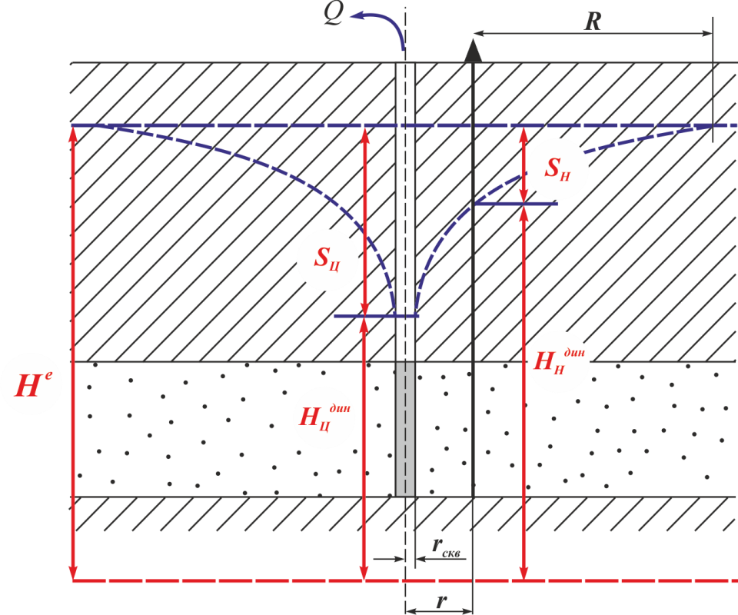
Элементы искусственного фильтрационного потока
Элементы искусственного фильтрационного потока на водозаборном участке одиночной скважины

Slide 27



Элементы искусственного фильтрационного потока
Элементы искусственного фильтрационного потока на водозаборном участке одиночной скважины
Градиент напора в пределах депрессионной воронки:
Градиент напора на участке r:
Градиент напора на участке R-r:
$$I_{R}=\frac{S_{ц}}{R};$$
$$I_{r}=\frac{S_{ц}−S_{н}}{r};$$
$$I_{R−r}=\frac{S_{н}}{R−r};$$

Slide 28
Ржимы водопритока
Режимы водопритока к скважинам
Нестационарный (неустановившийся)
депрессионная воронка формируется:
растёт понижение уровня в скважине,
гидравлические уклоны уменьшаются с течением времени
Квазистационарный (квазиустановившийся)
депрессионная растёт увеличиваясь в диаметре:
растёт понижение уровня в скважине,
гидравлические уклоны стабилизируются во времени
(депрессионная воронка опускается параллельно сама себе)
Стационарный (установившийся)
депрессионная воронка стабилизируется:
понижение уровня в скважине остаётся постоянным во времени

Slide 29
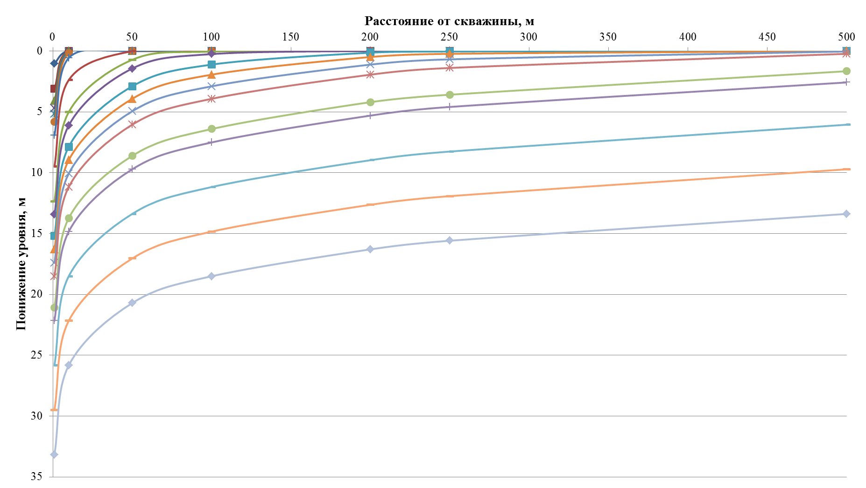
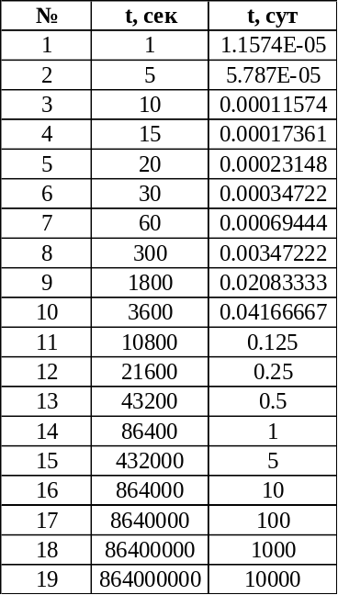
Ржимы водопритока
Изменение понижения уровня подземных вод во времени при откачке из скважины

Slide 30
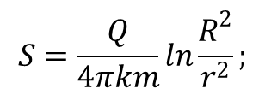
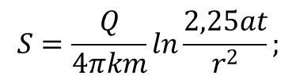
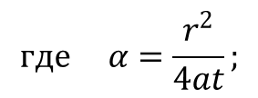
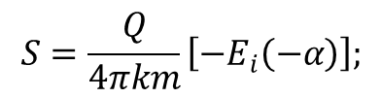
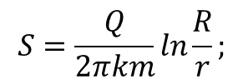
Ржимы водопритока
Уравнения водопритока к скважинам
Нестационарный (неустановившийся)
уравнение Тейса:
Квазистационарный (квазиустановившийся)
уравнение Тейса-Джейкоба:
Стационарный (установившийся)
уравнение Дюпюи:
$$S=\frac{Q}{4πkm}\left[−E_{i}\left(−α\right)\right];$$
$$где α=\frac{r^{2}}{4at};$$
$$S=\frac{Q}{4πkm}ln\frac{2,25at}{r^{2}};$$
$$S=\frac{Q}{4πkm}ln\frac{R^{2}}{r^{2}};$$
$$S=\frac{Q}{2πkm}ln\frac{R}{r};$$

Slide 31
Ржимы водопритока
Ограничения применения основных уравнений водопритока к скважинам
Все уравнения справедливы для:
одиночной откачки
из напорного
неограниченного водоносного горизонта

Slide 32


Уравение Дюпюи
Уравнение стационарного водопритока к скважине (уравнение Дюпюи)
В соответствии с линейным законом фильтрации расход потока подземных вод определяется выражением:
$$Q=kIF;$$
где в качестве площади поперечного сечения F рассматривается боковая поверхность цилиндра:
$$F=2πrm$$
m
r

Slide 33
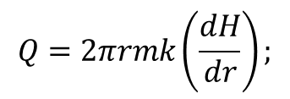
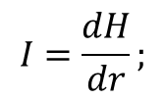
Уравение Дюпюи
Уравнение стационарного водопритока к скважине (уравнение Дюпюи)
Учитывая, что гидравлический уклон можно выразить как первую производную по расстоянию в системе цилиндрических координат:
$$I=\frac{dH}{dr};$$
Получим следующее выражение для расхода потока поступающего через фильтр в совершенную скважину:
$$Q=2πrmk\left(\frac{dH}{dr}\right);$$
Плученное выражение является уравнением с разделяющимися переменными, которые в области фильтрации могут изменятся в пределах
от H_{e} до H_{скв} (напор: в скважине и за пределами области влияния)
и от r_{скв} до R (расстояние: от оси скважины до стенки фильтра и до границы области влияния) :

Slide 34
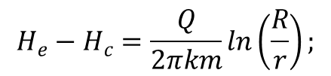
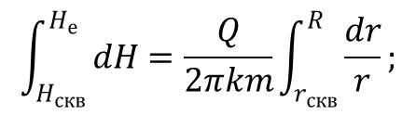
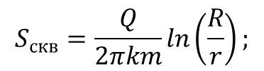
Уравение Дюпюи
Уравнение Дюпюи
$$\int_{H_{скв}}^{H_{е}}{dH=\frac{Q}{2πkm}\int_{r_{скв}}^{R}{\frac{dr}{r}};}$$
Интегрирование полученного выражения даёт итоговое уравнение стационарного водопритока:
$$H_{e}−H_{c}=\frac{Q}{2πkm}ln\left(\frac{R}{r}\right);$$
$$S_{скв}=\frac{Q}{2πkm}ln\left(\frac{R}{r}\right);$$
Получено уравнение для определения установившейся величины понижения уровня (разность между статическим и динамическим напором) на стенке фильтра скважины при её известной производительности

Slide 35
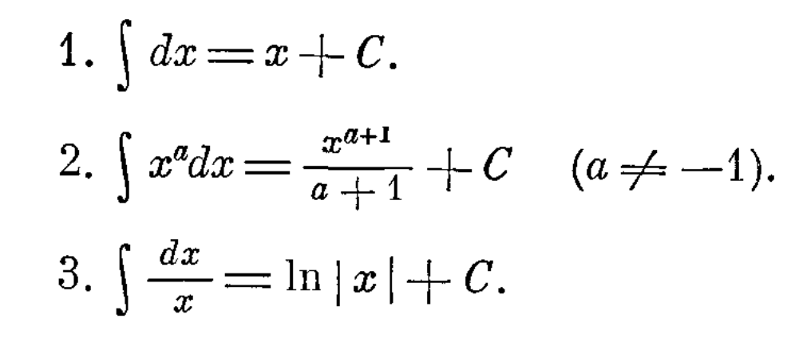
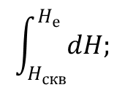
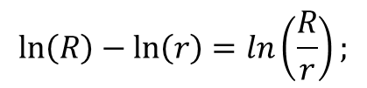
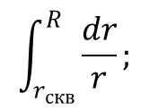
Уравение Тейса
Табличные интегралы от некоторых функций
$$\int_{H_{скв}}^{H_{е}}{dH;}$$
$$\int_{r_{скв}}^{R}{\frac{dr}{r}};$$
$$\ln\left(R\right)−\ln\left(r\right)=ln\left(\frac{R}{r}\right);$$

Slide 36




Уравение Тейса
Уравнение нестационарного водопритока к скважине (уравнение Тейса)
Уравнение нестационарной фильтрации выведено на основе использования фундаментальных положений теории теплопроводности (закон Фурье: плотность теплового потока пропорциональна градиенту температуры):
$$V_{\left(x, y, t\right)}=\frac{Q}{4πηt}e^{−\frac{x^{2}+y^{2}}{4ηt}};$$
V – изменение температуры в точке с координатами x и y за время t, расположенной в плоском тепловом поле, образованным источником с интенсивностью Q при коэффициенте теплопроводности среды η
Пространственное положение точки А, однозначно определяется
в системе полярных координат длиною радиус-вектора r и углом его поворота α
$$r=\sqrt{x^{2}+y^{2};}$$
$$tg α=\frac{y}{x};$$

Slide 37




Уравение Тейса
Уравнение нестационарного водопритока к скважине (уравнение Тейса)
Для понижения уровня S в точке, расположенной на конце радиус-вектора r уравнение принимает такую форму:
$$S=\frac{1}{4πkm}\int_{τ=0}^{τ=t}{\frac{Q\left(t\right)e^{−\frac{r^{2}}{4a(t−τ)}}}{(t−τ)}dτ;}$$
где km – коэффициент водопроводимости пласта;
τ – текущее время
t – расчётное время
a – коэффициент пьезопроводности
Тейс сделал подстановку:
тогда
$$\frac{r^{2}}{4a(t−τ)}=α;$$
$$\left(t−τ\right)=\frac{r^{2}}{α4a};$$
$$−τ=\frac{r^{2}}{4aα}−t=\frac{r^{2}α^{−1}}{4a}−t;$$

Slide 38




Уравение Тейса
Уравнение нестационарного водопритока к скважине (уравнение Тейса)
После замены:
$$dτ=\frac{r^{2}}{4aα^{2}}dα;$$
Возможна подстановка и сокращение:
$$S=\frac{Q}{4πkm}\int_{\frac{r^{2}}{4at}}^{∞}{\frac{e^{−α}4aαr^{2}}{r^{2}4aα^{2}}dα;}$$
После сокращения под знаком интеграла появляется известная интегральная показательная функция:
$$S=\frac{Q}{4πkm}\int_{\frac{r^{2}}{4at}}^{∞}{\frac{e^{−α}}{α}dα;}$$
$$\frac{r^{2}}{4at}=α;$$
Если , то:

Slide 39

Уравение Тейса
Уравнение нестационарного водопритока к скважине (уравнение Тейса)
получаем уравнение Тейса:
$$S=\frac{Q}{4πkm}\left[−E_{i}\left(−α\right)\right];$$
Значения интегральной показательной функции могут вычислены разложением в ряд Тейлора:
$$\left[−E_{i}\left(−α\right)\right]= −0,5772−\ln{α+α− \frac{α^{2}}{4}+\frac{α^{3}}{18}−\frac{α^{4}}{96}+…∓\frac{α^{n}}{n∙n!}};$$
и табулированы

Slide 40


Упругий режим фильтрации
Упругий режим фильтрации
В условиях упругого режима фильтрации возмущение от скважины распространяется с задержкой во времени с учётом емкостных и упругих свойств воды и водовмещающей породы.
Сжимаемость воды
$$β_{в}$$
- коэффициент упругости воды, (2,7 ÷ 5)×10⁻⁶ 1/ат
показывает на какую часть своего первоначального объёма изменяется
объём воды при увеличении гидростатического давления на единицу
(одну атмосферу или 10 м водяного столба), минус показывает, что
при увеличении давления объём жидкости уменьшается
$$β_{в}=−\frac{1}{V_{в}}\frac{dV_{в}}{dP};$$

Slide 41


Упругий режим фильтрации
Упругий режим фильтрации
Сжимаемость скелета горной породы
при воздействии на воду избыточного гидростатического давления жидкость передаёт внешнее усилие на частицы дисперсной породы и сжимает их, увеличивая объём пор (порового пространства)
$$β_{с}$$
- коэффициент сжимаемости скелета породы, (0,3 ÷ 2)×10⁻⁶ 1/ат
$$β_{с}=\frac{1}{V_{0}}\frac{dV_{пор}}{dP}=\frac{dn}{dP};$$
показывает на какую часть первоначального объёма изменяется
объём скелета породы при увеличении внешнего давления
на единицу (одну атмосферу);
V₀ – начальный объём скелета;
dP – интенсивность изменения давления

Slide 42





Упругий режим фильтрации
Упругий режим фильтрации
Комплексный коэффициент, учитывающий упругость воды и породы
$$β^{∗}$$
- упругоёмкости породы
$$β^{∗}=β_{в}n+β_{с}$$
эта объёмная величина показывает характеризует свойства любой единицы объёма водонасыщенной горной породы в условиях упругого режима фильтрации;
n – пористость горной породы
$$μ^{∗}=β^{∗}m$$
в практике аналитических гидродинамических расчётов чаще
Используется величина коэффициента упругой ёмкости пласта
(водоносного горизонта);
m – мощность пласта (водоносного горизонта)
$$β^{∗}$$
- характеризует то относительное количество воды, которое выделится из какого-либо объёма водонасыщенной горной породы при изменении давления на единицу
$$μ^{∗}$$
- характеризует относительное изменение объема воды при изменении давления отнесённого ко всему пласту (водоносному горизонту)

Slide 43


Емкостные параметры
Упругий режим фильтрации
Комплексный коэффициент, учитывающий упругость воды и породы
$$β^{∗}$$
коэффициент упругоёмкости породы входит в коэффициент пьезопроводности, который характеризует скорость перераспределения давлений в пласте (а), он тем выше, чем выше фильтрационные свойства водовмещающей породы
и тем медленнее распространяется возмущение, чем выше упругость пласта.
Емкостные параметры напорных и безнапорных водоносных горизонтов
$$a=\frac{k}{β^{∗}}=\frac{km}{μ^{∗}}$$
коэффициент пьезопроводности, (10⁵÷10⁷ м²/сут)
$$a_{у}=\frac{kh_{ср}}{μ}$$
коэффициент уровнепроводности, (10³÷10⁵ м²/сут)
μ – гравитационная водоотдача

Slide 44

Уравнение Тейса
Значения интегральной показательной функции в табличной форме

Slide 45

Уравнение Тейса-Джейкоба
Уравнение квазистационарного водопритока к скважине
(уравнение Тейса-Джейкоба)
Большая часть слагаемых бесконечного знакопеременного ряда Тейлора быстро убывает по модулю и в практических расчётах её можно не учитывать:
$$\left[−E_{i}\left(−α\right)\right]= −0,5772−\ln{α+α− \frac{α^{2}}{4}+\frac{α^{3}}{18}−\frac{α^{4}}{96}+…∓\frac{α^{n}}{n∙n!}};$$
Тогда справедливо приближённое равенство:
$$\left[−E_{i}\left(−α\right)\right]= −0,5772−\ln{\frac{r^{2}}{4at}=ln\frac{4at}{r^{2}}−\ln{1.78}=\ln{\frac{2.25at}{r^{2}}} };$$
и возможна замена интегральной показательной функции логарифмической:

Slide 46


Уравнение Тейса-Джейкоба
Уравнение квазистационарного водопритока к скважине
(уравнение Тейса-Джейкоба)
$$S=\frac{Q}{4πkm}\ln{\frac{2.25at}{r^{2}}};$$
При уменьшении аргумента интегральной показательной функции с ростом времени откачки наступает момент, когда значения интегральной показательной функции практически не отличаются от логарифмической зависимости.
Если то возможна замена уравнения Тейса на
уравнение Тейса-Джейкоба.
$$α=\frac{r^{2}}{4at}<0.05÷0.1,$$
В этом случае откачку считают длительной. Ели указанный критерий не соблюдается, то откачка считается кратковременной, а расчеты понижения уровня выполняют по уравнению Тейса.

Slide 47
Водоприток к скважинам
Формирование депрессионной воронки в окрестностях работающей скважины является сложным процессом, поэтапно развивающимся во времени.
Существует три основных режима водопритока к скважинам:
нестационарный,
квазистационарный и
стационарный.
В условиях каждого из режимов водопритока можно рассчитать понижение уровня подземных вод на произвольном расстоянии от возмущающей скважины, но для этого следует правильно выбирать уравнения водопртока:
уравнение Тейса,
уравнение Тейса-Джейкоба,
уранение Дюпюи.
Главным критерием для выбора расчетной зависимости служит длительность откачки
(периода возмущения).
Все уравнения справедливы для одиночной откачки из напорного неограниченного водоносного горизонта.

